Slide 1

Mercept
Creado por:
Luis Fernando Perdomo Enciso
Bairon Pedreros
Jorge Sanchez
Andryu Donovan Silva Gómez
Julian Felipe Meza Gonzalez
Instructor:
Mauricio Estupiñan
PROGRAMA DE FORMACION:
Análisis y Desarrollo de Sistemas de Información (ADSI)
Ficha:
2251585
BOGOTA D.C
2021

Slide 2

Contenido
Introducción
Alcance del proyecto
Planteamiento del problema
Objetivos Justificación
Norma IEEE 830 Técnicas de levantamiento de información
Personal involucrado
Requerimientos funcionales y no funcionales Mapa de Procesos
BPMN
Diagrama de Gantt
Diagrama de Distribución Diagrama UML Diagrama Entidad Relación
Diccionario de Datos Logo

Slide 3


Introducción
La Logística y el control de inventarios en una empresa es lo que facilita el análisis, creación, optimización e implementación de los procesos; los cuales llevan a asumir nuevos retos, que en la era de la información y la tecnología facilitan la mejora de los movimientos y costos logísticos, sin embargo existen algunas empresas que aún no se han abierto a nuevas posibilidades a través de la tecnología, ya sea porque no tienen los recursos o porque no tienen conocimiento de las nuevas tecnologías.

Slide 4

Alcance del proyecto
El sistema de tienda online le permitirá al cliente buscar, cotizar y comparar productos desde el portal web.
Este software no contará con informes detallados por separado de lo vendido por cada Pyme.

Slide 5

Planteamiento del Problema
Actualmente un porcentaje no menor de tiendas de muebles solamente se dedican a vender sus productos en su local, para lo cual los clientes deben visitar las diferentes tiendas y de esta forma buscar lo que desean, lo que lleva a que las personas pierdan tiempo y dinero al no poder expandir su negocio y atender a diferentes clientes al mismo tiempo..
Por lo tanto, en este proyecto “Mercept” se requiere de un sistema que cumpla con las condiciones que necesita la empresa, logrando que tengan la Tienda Online a su medida.

Slide 6

Objetivos
General
Desarrollar un portal web para la venta de muebles Online, ofrecidos por diversas Pymes
Especificos
Aumentar las ventas mensuales por medio de la página web.
Generar tráfico, atraer clientes potenciales, generar clientes potenciales y volver a comprometer a los clientes existentes.
Mejorar la satisfacción del cliente a través de un mejor servicio online.
Elaborar un módulo de inventario, para mejorar el control de entradas y salidas de productos.
Diferenciarnos de nuestra competencia mediante el desarrollo de una página web profesional

Slide 7

Justificacion
La realización del proyecto, es importante, debido a que resulta más eficiente y eficaz la comercialización por medio de una página virtual. En primera instancia el cliente se sentirá a gusto con el buen servicio y la agilidad y con una agradable muestra de los productos, que le dará el espacio suficiente para tomar una decisión que cumpla con sus expectativas.

Slide 8

Norma IEEE 830
Link de la norma IEEE 830: https://docs.google.com/document/d/1MYnTqZUjUUI-xjVASI79ZlBjHSdI-D_UadMIaCU5GG0/edit

Slide 9
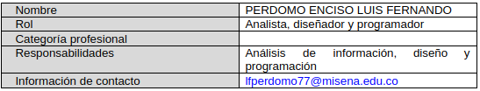
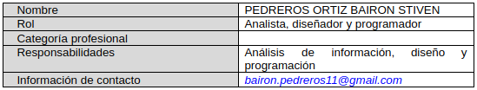
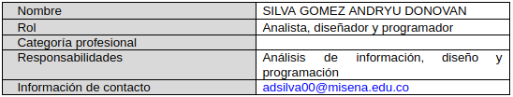
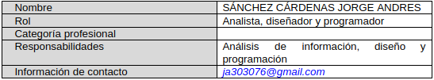
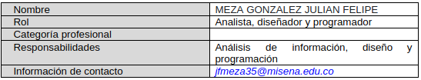
Norma IEEE 830
Personal involucrado:

Slide 10
Requerimientos
Requisitos funcionales:
Requisitos no funcionales :
RF01: Autorización de usuarios
Los usuarios deberán identificarse para acceder a cualquier parte del sistema.
RF02: Registrar Usuarios
Los usuarios deberán registrarse en el sistema para acceder a cualquier parte del sistema.
RF03: Consultar Información
El sistema ofrecerá al usuario información general acerca de inventarios y ventas de productos de carpintería.
RF04: Modificar
El sistema permitirá al administrador y Usuario, modificar los datos personales, publicaciones creadas en cuanto a la venta.
RNF01: Interfaz del sistema
El sistema presentará una interfaz de usuario sencilla para que sea de fácil manejo a los usuarios del sistema.
RNF02: Ayuda en el uso del sistema
La interfaz del usuario deberá de presentar un sistema de ayuda para que los mismos usuarios del sistema se les faciliten el trabajo en cuanto al manejo del sistema.
RNF03: Mantenimiento
El sistema deberá de tener un manual de instalación y manual de usuario para facilitar los mantenimientos que serán realizados por el administrador.
RNF04: Desempeño
El sistema garantizará a los usuarios un desempeño en cuanto a los datos almacenados en el sistema ofreciéndole una confiabilidad a esta misma

Slide 11
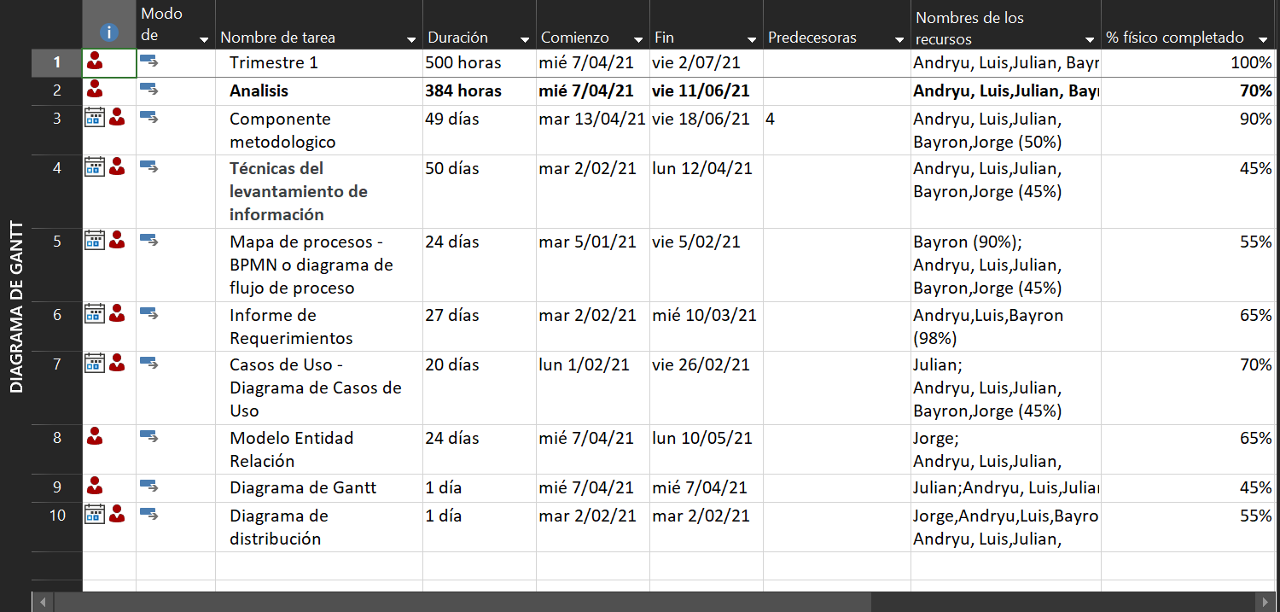
Diagrama De Gantt

Slide 12
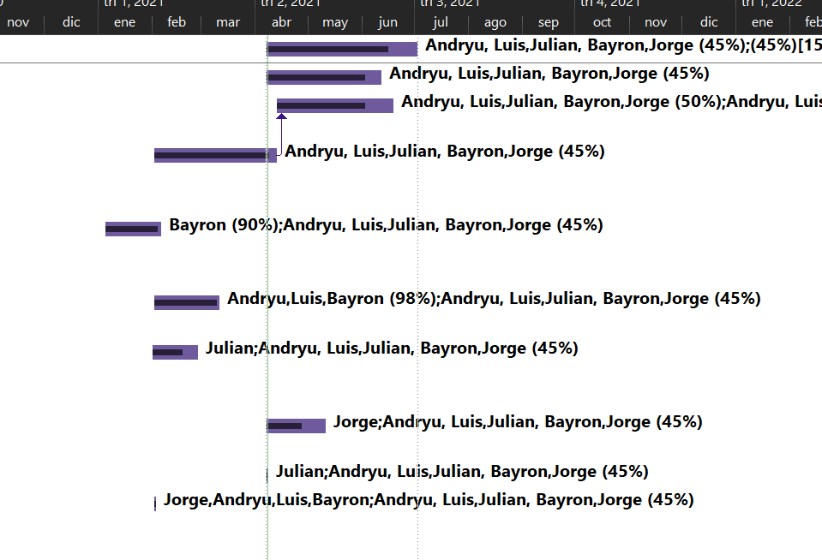
Diagrama De Gantt

Slide 13
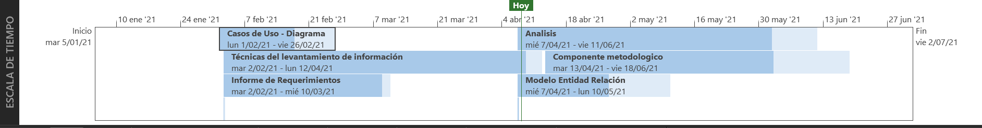
Diagrama De Gantt

Slide 14
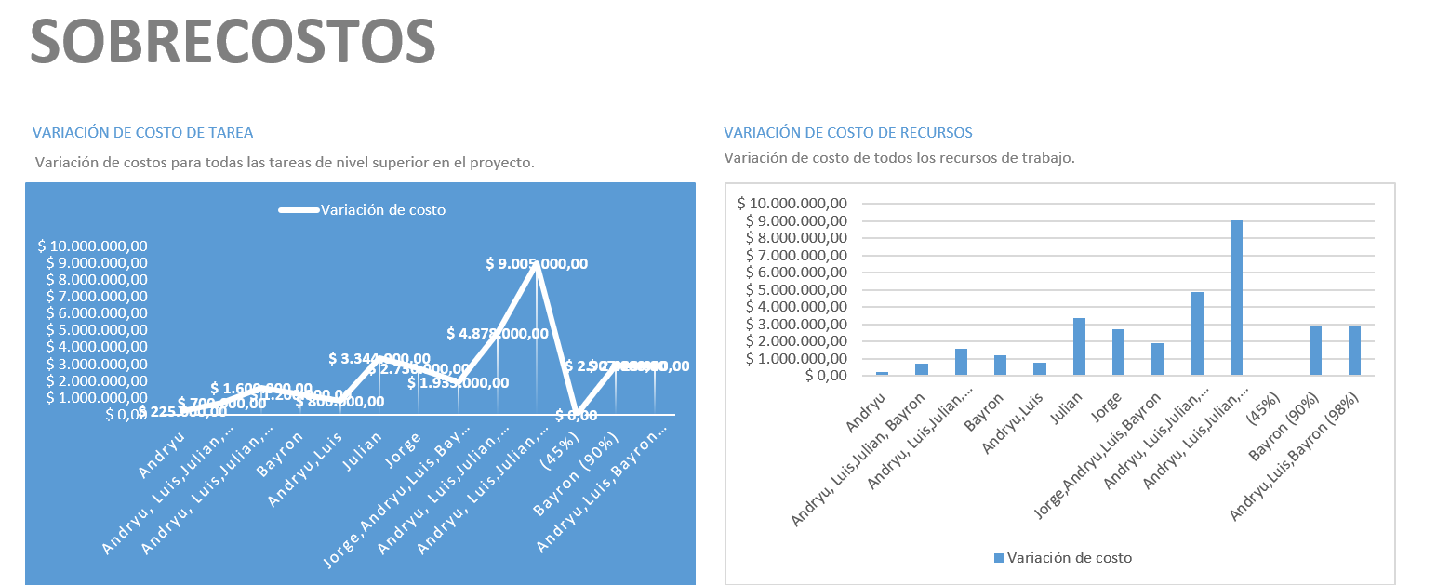
Diagrama De Gantt

Slide 15
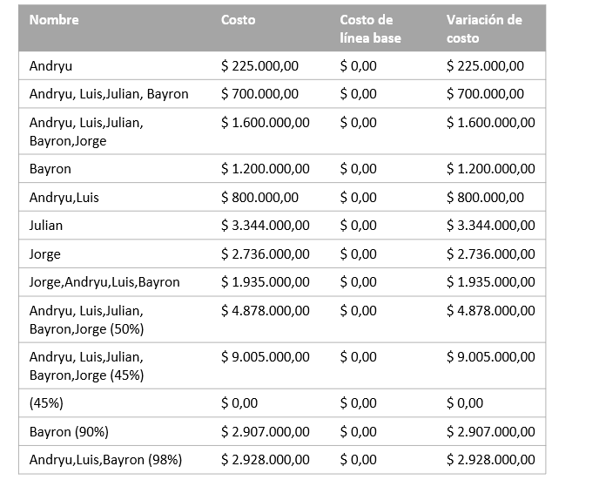
Diagrama De Gantt

Slide 16
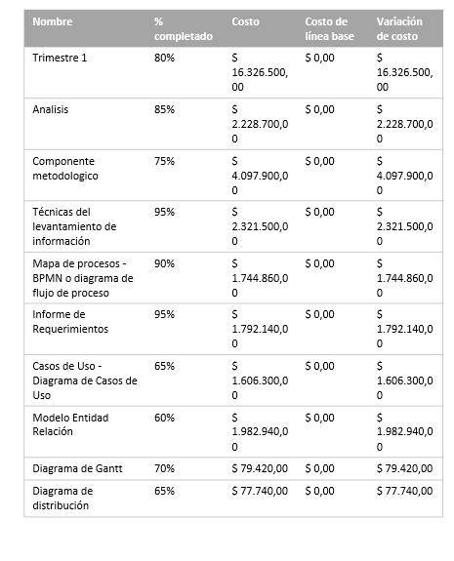
Diagrama De Gantt

Slide 17

Tecnicas de levantamiento de informacion
Unas de las técnicas de levantamiento de información que se utilizaron fueron las encuestas y/o observaciones de los clientes ya que con estas técnicas se puede recibir la información de cada uno de los clientes. Como segunda opción estan las entrevistas las cuales serán por plataformas como meet, zoom y demás herramientas de comunicación Online.

Slide 18
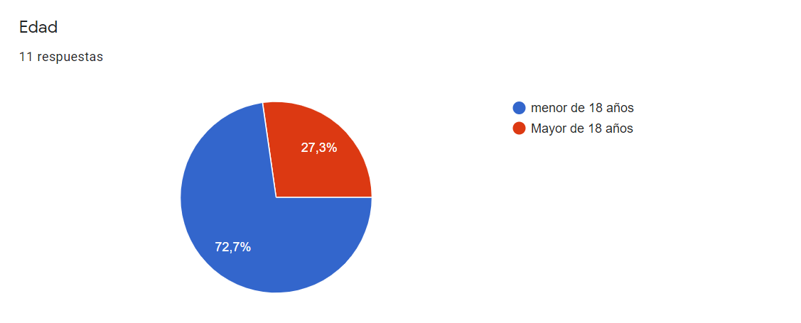
Tecnicas de levantamiento de informacion

Slide 19
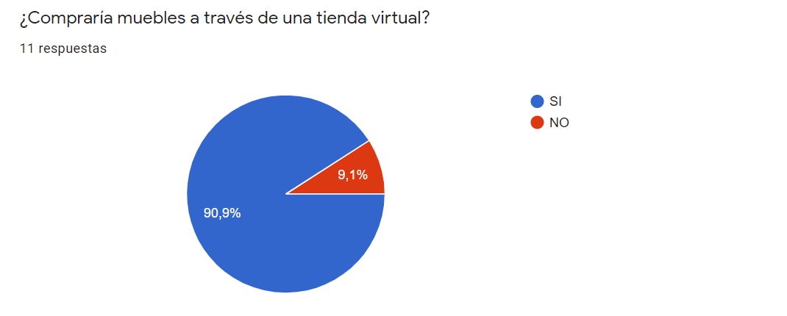
Tecnicas de levantamiento de informacion

Slide 20
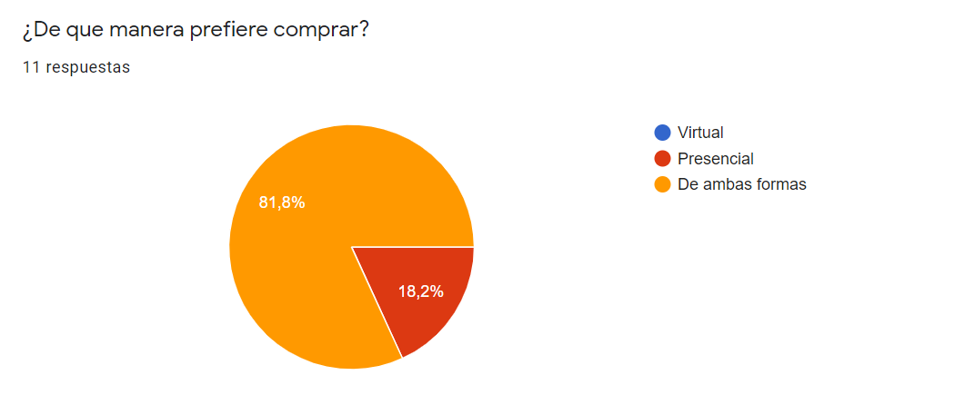
Tecnicas de levantamiento de informacion

Slide 21
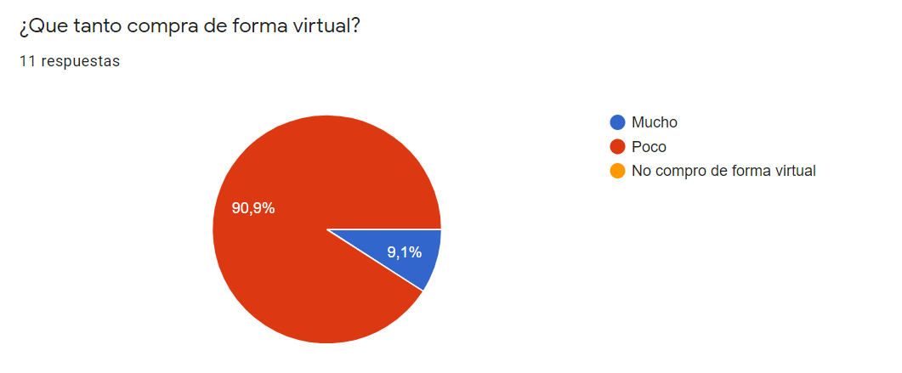
Tecnicas de levantamiento de informacion

Slide 22
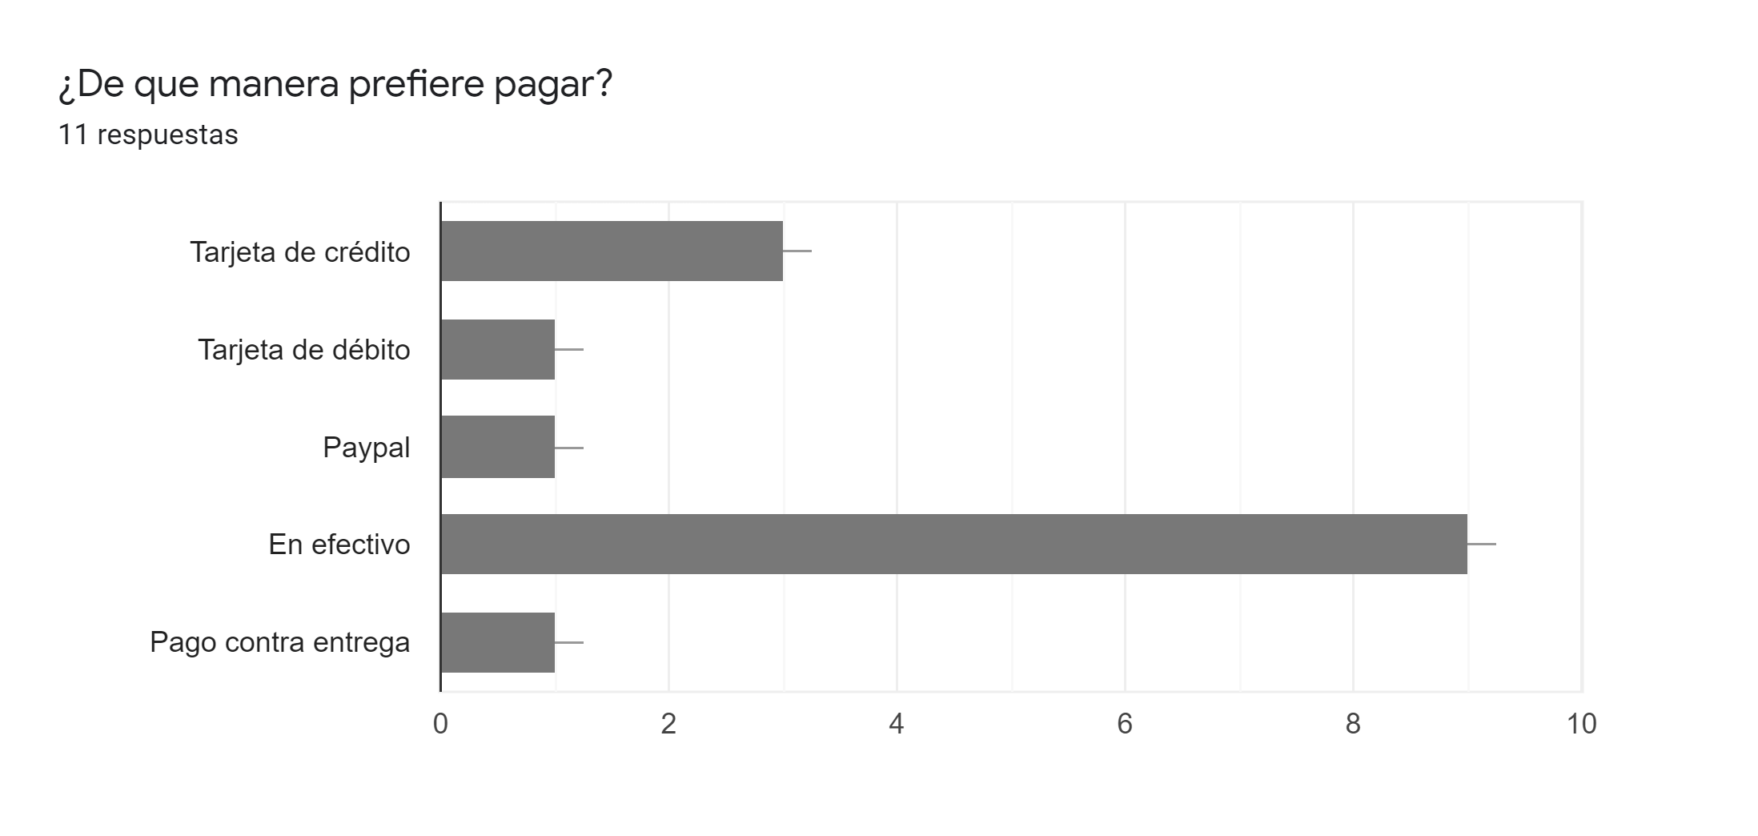
Tecnicas de levantamiento de informacion

Slide 23
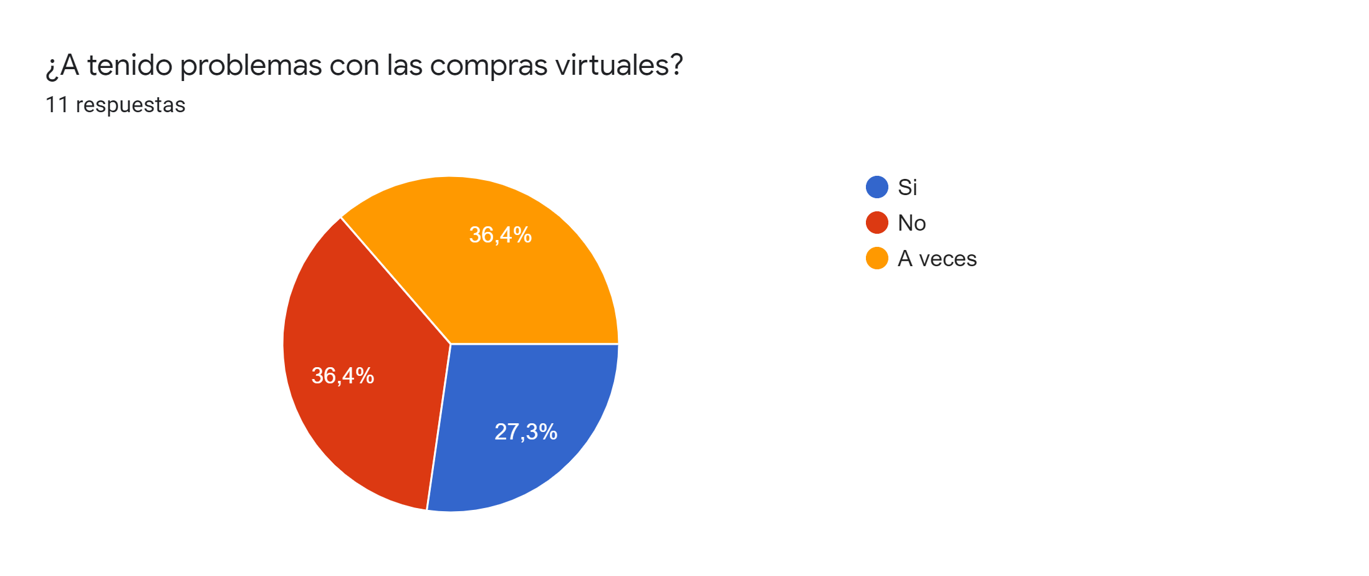
Tecnicas de levantamiento de informacion

Slide 24
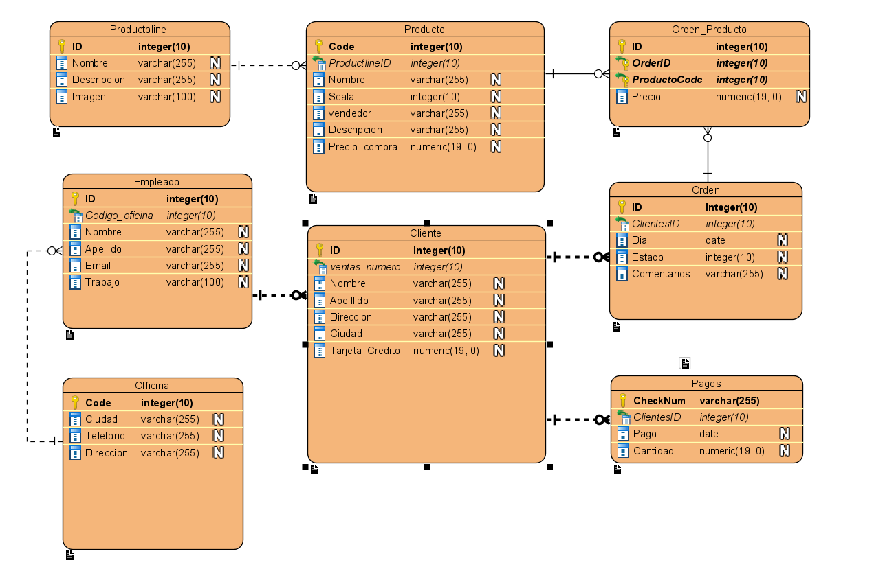
Diagrama Entidad relacion

Slide 25

Diccionario de Datos
https://drive.google.com/file/d/1dwgUEjyJd_CgwVYWrRYL-56A8J1Er9_o/view?usp=sharing

Slide 26
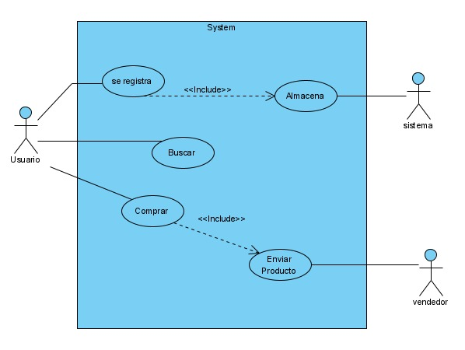
Diagrama UML

Slide 27
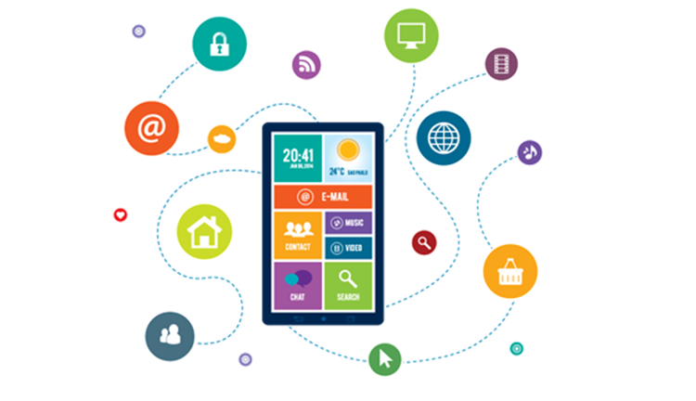
Tecnicas de levantamiento de informacion
Link de Encuestas Aplicadas: https://docs.google.com/forms/d/e/1FAIpQLSdv_vBM5OTd_eKZDXoxhETbJ6H73EWivIxspLdOC8uvH9hn7Q/viewform?usp=sf_link

Slide 28
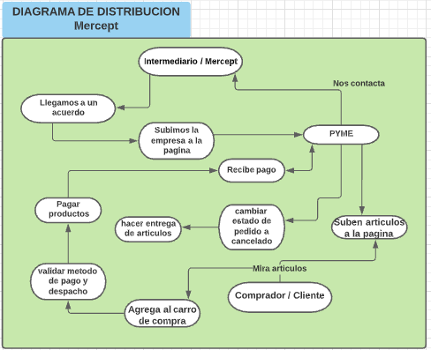
Diagrama De BPMN
https://lucid.app/lucidchart/0752ec43-0eb7-400e-81d2-130bab703f43/view

Slide 29
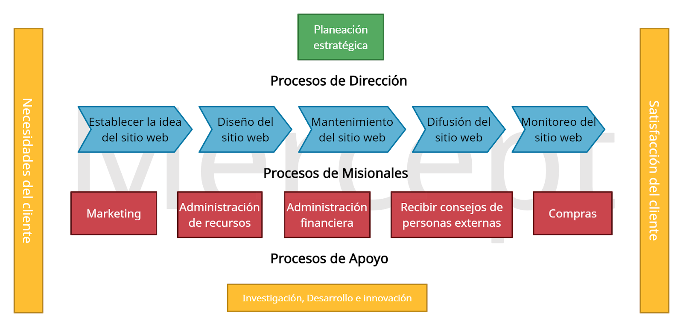
Mapa de procesos

Slide 30
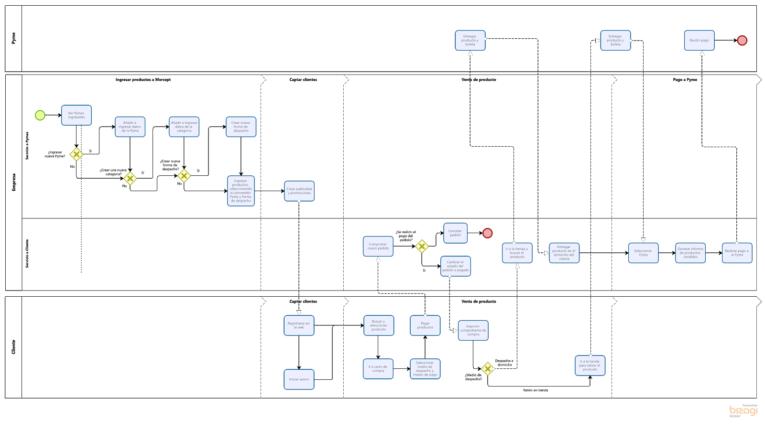
BPMN
https://lucid.app/lucidchart/b13d73be-c730-4ab8-8dda-8eeecff4cebd/view?page=0_0#

Slide 31

Mercept
“Lo mejor está llegando”

Slide 32


